Slide 1
Copy the outcome in your scribbler.
SS3 – I can develop and apply a formula for determining the:
perimeter of polygons
area of rectangles
volume of right rectangular prisms
Copie l’objectif dans ton cahier.
SS3 – Je peux élaborer et appliquer une formule pour déterminer:
le périmètre de polygones
l’aire de rectangles
le volume de prismes droits à base rectangulaire

Slide 2
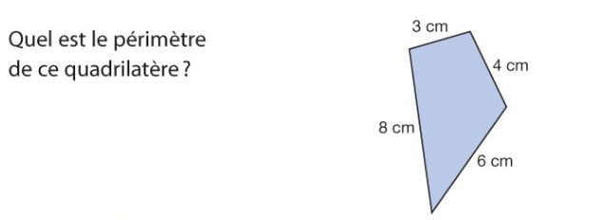
Perimeter
What is the perimeter of this quadrilateral?
Le périmètre

Slide 3
Explore – Work with a partner, find the perimeter of these shapes. Can you see a pattern? How can you use a formula to find the perimeter of a regular polygon?
Explore – Travaille en dyades, trouve le périmètre des figures. Pouvez-vous voir une régularité? Comment peut-on utiliser une formule pour déterminer le périmètre des polygones réguliers?
2cm
5cm
3cm
3cm
2cm
2cm
5cm
5cm
3cm
2cm
3cm
2cm
2cm 3cm 5cm

Slide 4
Watch the following video on Perimeter:
Math Antics - Perimeter – YouTube

Slide 5
Copy this slide in your scribbler.
Perimeter is the distance around a polygon. To find the perimeter of a shape, you must add all the sides together. If the polygon’s sides are all equal, it is called a regular polygon. You can find the perimeter of these shapes faster by multiplying the number of sides by the length of the side.
Copie ce diapositif dans ton cahier.
Le périmètre est la distance autour d’un polygone. Pour trouver le périmètre, il faut additionner tous les côtés ensemble. Si tous les côtés du polygone sont égaux, c’est un polygone régulier. Tu peux trouver le périmètre de ces figures plus rapides en multipliant le nombre de côtés par la longueur du côté.
10 mm
10 mm
10 mm
8 cm
8 cm
10 mm
10 mm
10 mm
10 mm
8 cm
10 mm
P = 8 cm + 8 cm + 8 cm = 24 cm
ou
P= 3 x 8 cm = 24 cm
P = 10 mm + 10 mm + 10 mm + 10 mm + 10 mm + 10 mm + 10 mm + 10 mm = 80 mm
ou
P = 10 mm x 8 = 80 mm

Slide 6
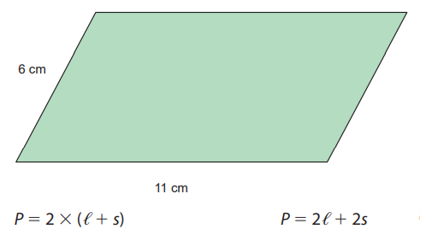
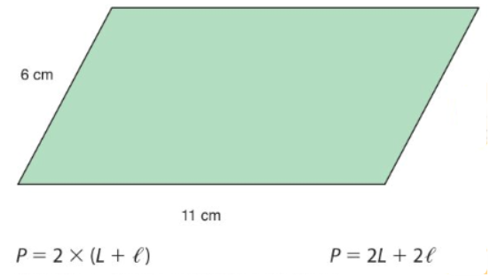
Read the Connect on pages 227 and 228. Copy the quadrilateral whole example with the formulas on page 228 in your scribbler.
Lis la section Découvre aux pages 227 et 228. Copie tout l’exemple du quadrilatère avec les formules à la page 228 dans ton cahier.

Slide 7
Practice
1) Worksheet (double-sided) - "Perimeter - measure perimeters" + "Why did the river guide carry a rifle?"
2) Complete questions #1, 3, 5, 6 & 9 on pages 229 and 230.
3) The perimeter of a triangle is 15 cm. Draw and describe the possible side lengths.
Pratique
1) Feuilles de travail (deux côtés) - "Perimeter - measure perimeters" + "Why did the river guide carry a rifle?"
2) Complète les questions #1, 3, 5, 6 et 9 aux pages 229 et 230.
3) Le périmètre d’un triangle est de 15 cm. Décris et dessine les longueurs de côtés possibles.

Slide 8
Journal Question SS3 #1

Slide 9
Area of a rectangle
What is the area of this rectangle?
How did you find it?
L’aire d’un rectangle

Slide 10
Watch the following video on Area - stop at 4:49 after the area of a square and rectangle:
Math Antics - Area – YouTube
Here is another shorter video on Area:
How to find the AREA OF A RECTANGLE: THE EASY WAY! - YouTube

Slide 11
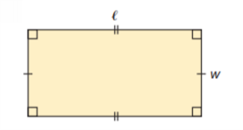
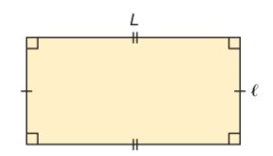
Read the Connect section on pages 232 and 233. Copy the following formula and picture in your scribbler.
Area of a rectangle = length x width A = l x w
Lis la section Découvre aux pages 232 et 233. Copie la formule et l’image ci-dessous dans ton cahier.
L`aire d`un rectangle = longueur x largeur A= L x l

Slide 12
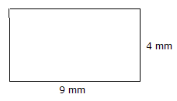
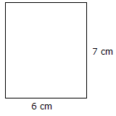
Follow the example to find the area of the second rectangle.
Utilise l’exemple pour trouver l’aire du deuxième rectangle.
A = l x w (A = L x l)
A = 9 mm x 4 mm
A = 36mm²

Slide 13
Work with a partner, apply the formula to determine the area of the following rectangles:
En dyades, applique la formule pour déterminer l`aire des rectangles suivants:

Slide 14
Practice:
1. Complete questions #1, 3, 4, 6 and 10 on pages 233 and 234.
2. A teen mowed two lawns. One lawn was 10 m by 12 m, and the other was 15 m by 10 m. The teen charges $3.00 for each 10 m2 . How much was charged for the two lawns?
3. Worksheet – Student Homework Book pages 84 and 85 «Area of a Rectangle»
4. Mr. Nussbaum - Zoo Designer - Online Game! (mrnussbaum.com)
Pratique:
1. Compléter les questions 1, 3, 4, 6, et 10 aux pages 233 et 234.
2. Un adolescent a tondu deux pelouses. L’une d’elles mesurait 10 m sur 12 m et l’autre, 15 m sur 10 m. Le tarif de cet adolescent est de 3 $ par 10 m2. Quelle somme a-t-il obtenue pour les deux pelouses?
3. Feuille de travail - Cahier d’activité et exercises pages 84 et 85 «L’aire d’un rectangle»
4. Mr. Nussbaum - Zoo Designer - Online Game! (mrnussbaum.com)

Slide 15
Journal Question SS3 #2

Slide 16
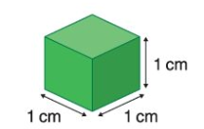
Volume of a Rectangular Prism
A centimeter cube has a length, width and
height of 1 cm. What is its volume?
Le volume d`un prisme à base rectangulaire

Slide 17
Watch the following videos on Volume of Rectangular Prisms:
Volume of Rectangular Prisms – YouTube
Where Does Volume of a Rectangular Prism Come From? Deriving a Formula Visually – YouTube

Slide 18
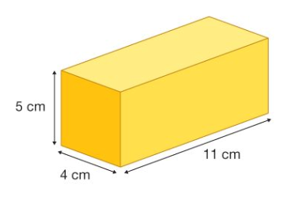
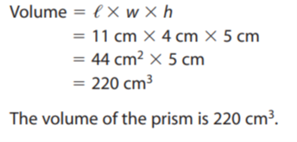
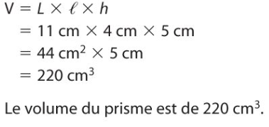
Read the Connect section on page 236. Copy the example at the bottom of the page in your scribbler.
Volume of a rectangular prism = length x width x height
Lis la section Découvre à la page 236. Copie l’exemple en bas de la page dans ton cahier.
Volume d`un prisme à base rectangulaire = longueur x largeur x hauteur

Slide 19
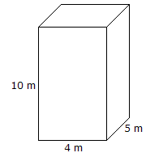
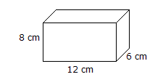
Find the volume. Copy the image and show your work.
Trouve le volume. Copie l’image et montre ton travail.

Slide 20
Work with a partner to solve the following:
Zack needs to mail a present to his cousin. The box is 24 cm long, 15 cm wide, and 5 cm high. The shipper charges $0.75 for each 1 cm³ and $3.00 for the total mass. How much will it cost to ship the package?
Travaille avec un partenaire pour résoudre:
Zack doit poster un cadeau à son cousin. La boîte mesure 24 cm de long, 15 cm de large et 5 cm de hauteur. Les frais d’expédition s’élèvent à 0,75 $ par cm³, plus 3 $ pour la masse totale. Combien lui en coûtera-t-il pour expédier son colis?

Slide 21
Practice:
Complete questions #1, 5 and 7 on pages 237 and 238.
Worksheet - Student Homework Book pages 86 and 87 «Volume of a Rectangular Prism»
Game – Beat the Clock! on page 239
Pratique:
1. Complète les questions #1, 5 et 7 aux pages 237 et 238.
2. Feuille de travail - Cahier d’activité et exercises pages 86 et 87 «Le volume d’un prisme à base rectangulaire»
3. Jeu - "La course contre la montre!" p. 239

Slide 22
Journal Question SS3 #3

Slide 23
Quiz SS3

